Slide 1
ウェブという場
ソーシャルメディアという場
データセクション株式会社
取締役会長 橋本大也

Slide 2
講師プロフィール
橋本大也
データセクション（株） 取締役会長
（株）早稲田情報技術研究所 取締役
デジタルハリウッド大学 教授
  授業「リサーチ＆プランニング」
多摩大学 大学院 経営情報学科 客員教授
  授業「知識イノベーション論」「Webマーケティングイノベーション」
  知識リーダーシップ綜合研究所
  書籍：「情報力」
  書籍：「Web時代の羅針盤 213冊」主婦と生活社
  書籍：「新データベースメディア戦略」 インプレス社
  書籍：「アクセスを増やすホームページ革命術」ほか
Notes:
Red herring ASIA 100

Slide 3
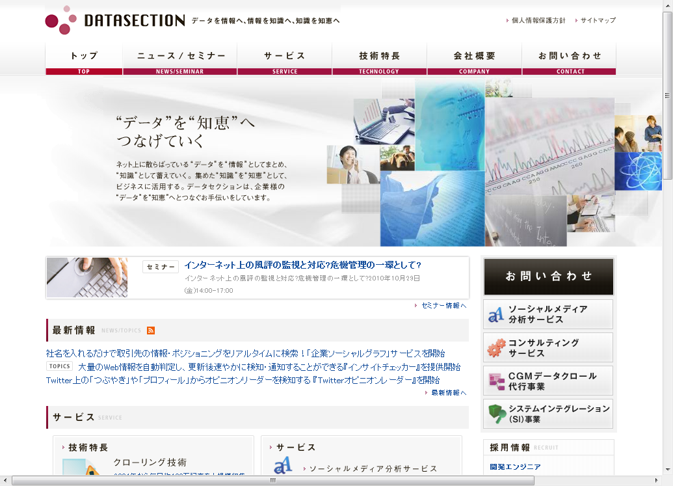

Slide 4


Slide 5
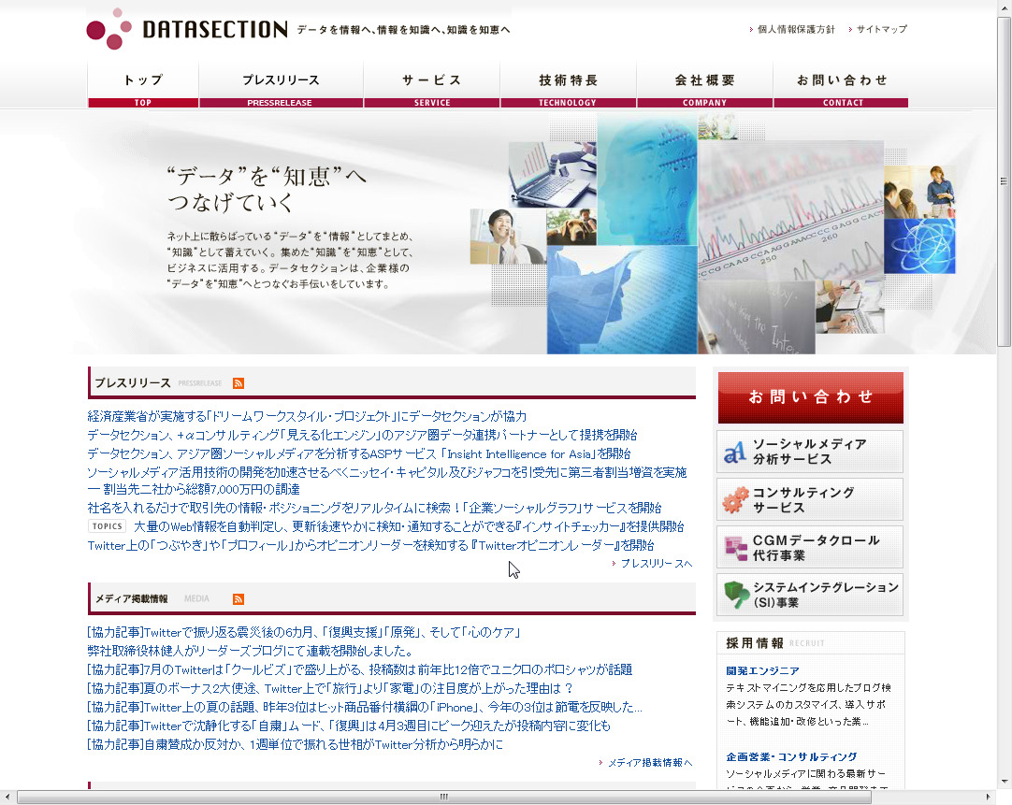

Slide 6


Slide 7
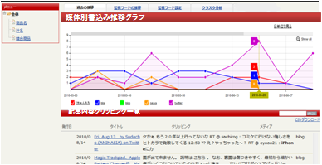
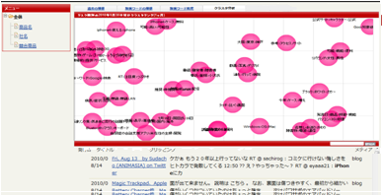
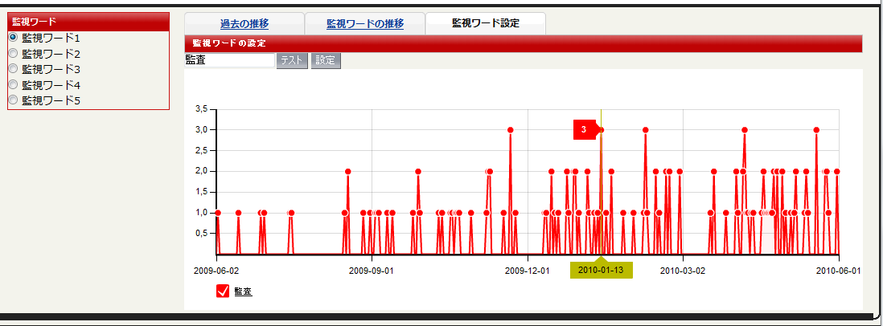
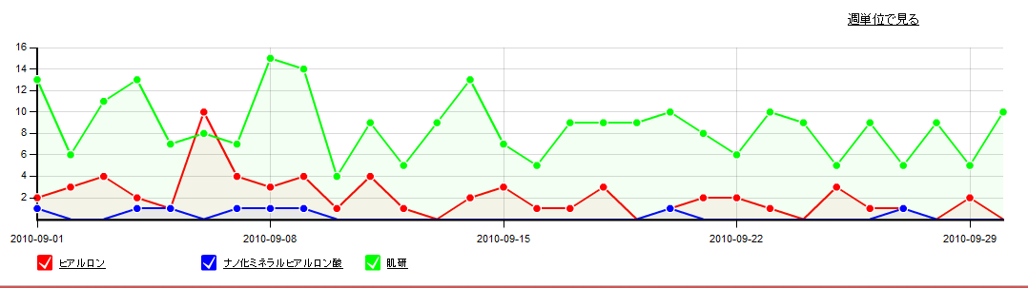
サービス機能
・Insight Intelligenceサービスでの主な機能、アウトプット画面のイメージ
【媒体別書込み数推移グラフ】
【クラスター分析】
・媒体別に書込み数推移を折れ線グラフで表示
・記事データからトピックキーワードを抽出しバブルグラフとして表示
【監視ワード書込み数推移グラフ】
【監視ワード設定】
監視ワード書込み数推移グラフ
・監視ワードを自由に設定することが可能です。メニュー設定で集めてきたデータの中からさらに絞り込みをかけたデータを抽出することが可能です。
・右側の「監視ワード設定」にて設定した記事数推移グラフ。記事クリッピング一覧も表示可能です。

Slide 8
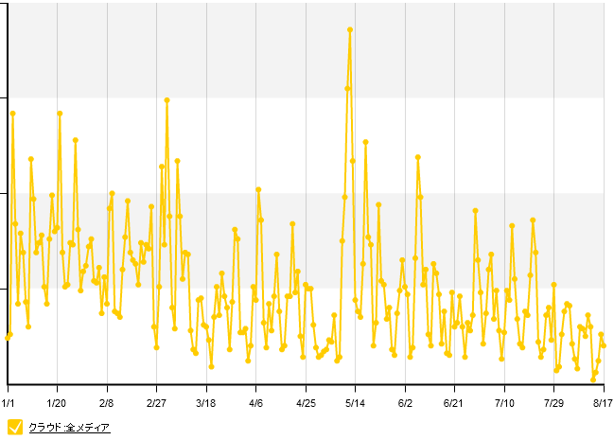

Slide 9
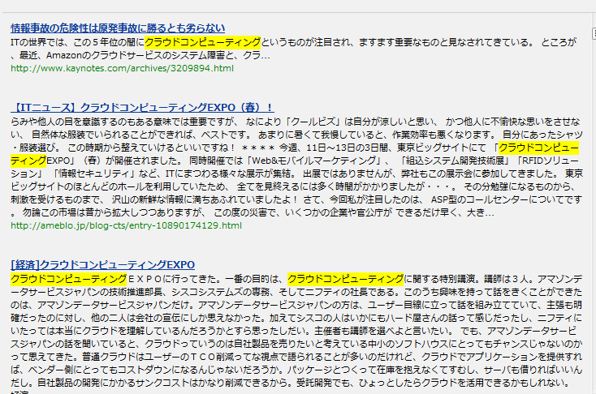

Slide 10
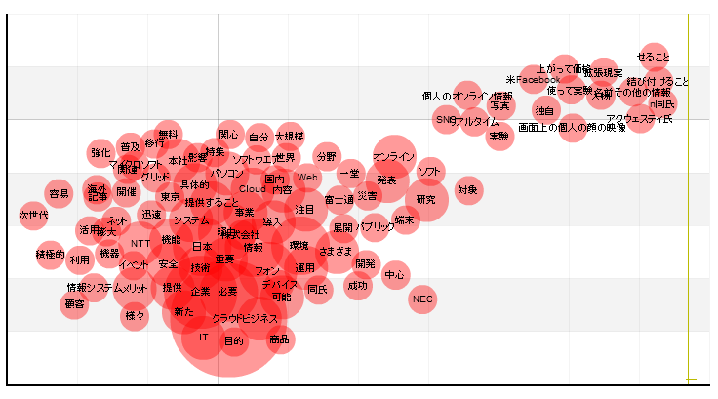
話題マップ（クラスター）

Slide 11
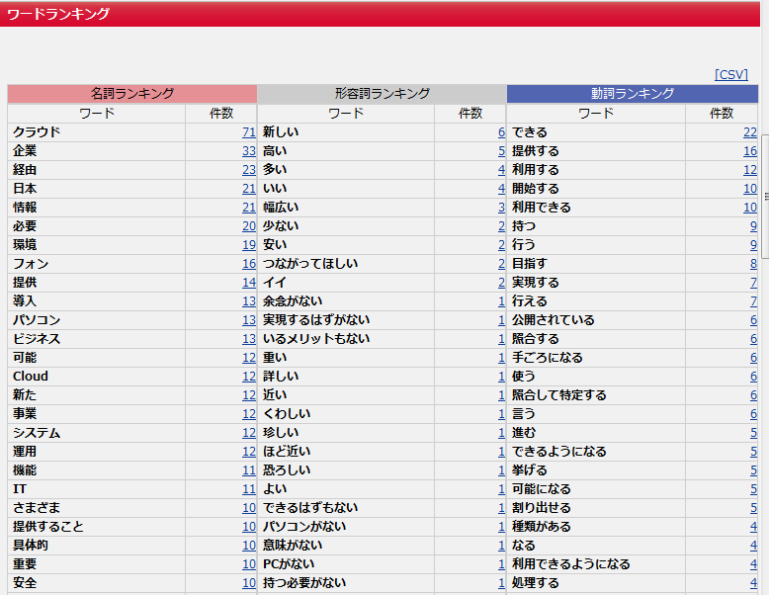

Slide 12
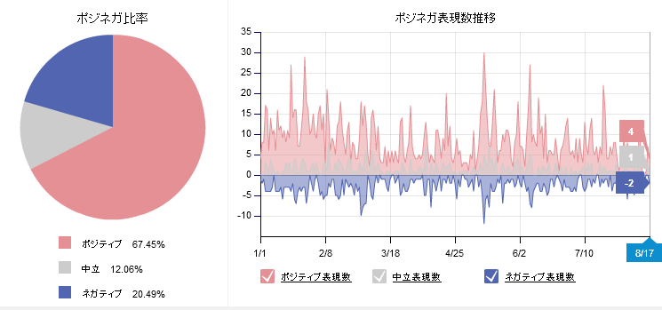

Slide 13
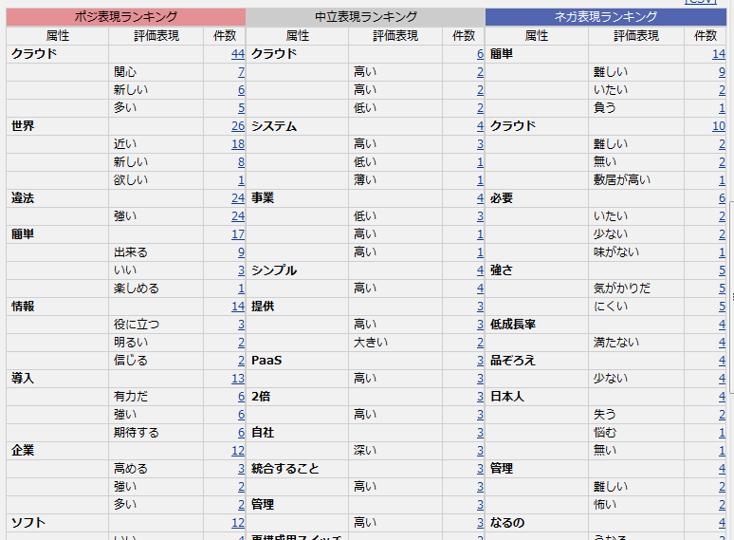

Slide 14
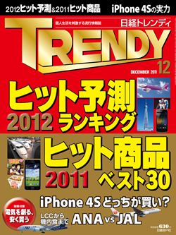
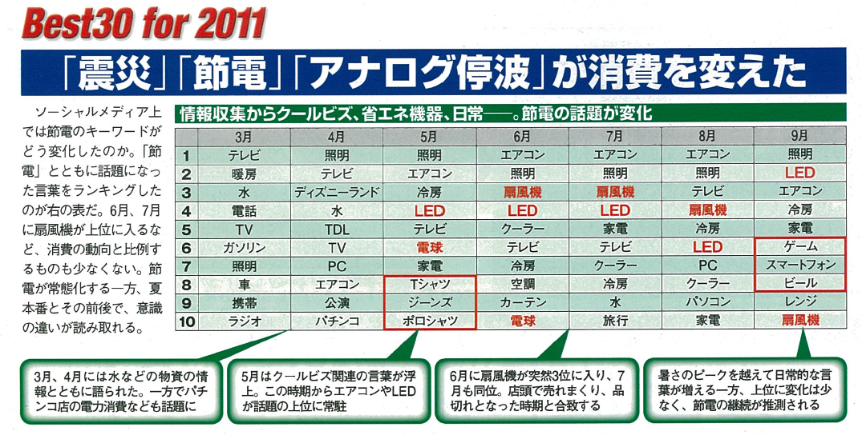
今月号の日経トレンディにデータ提供。
今年のソーシャルメディアを分析して
消費のトレンドを可視化

Slide 15
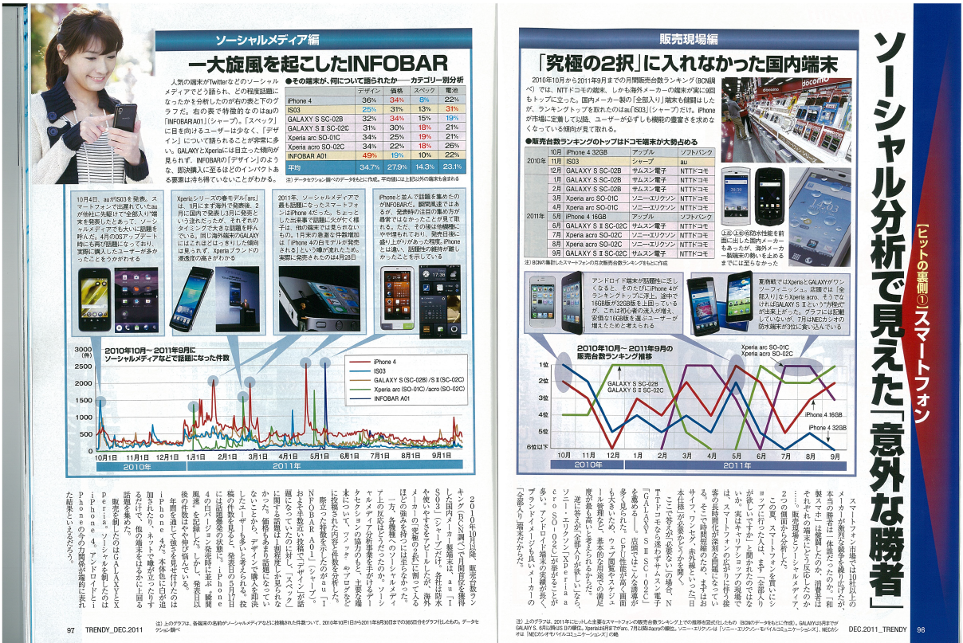

Slide 16

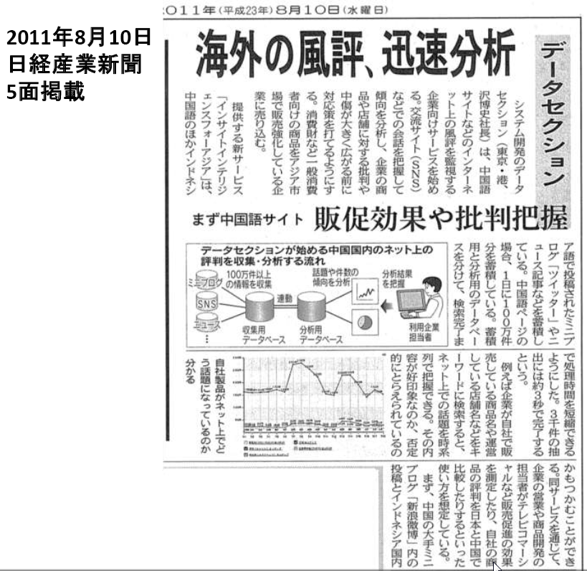
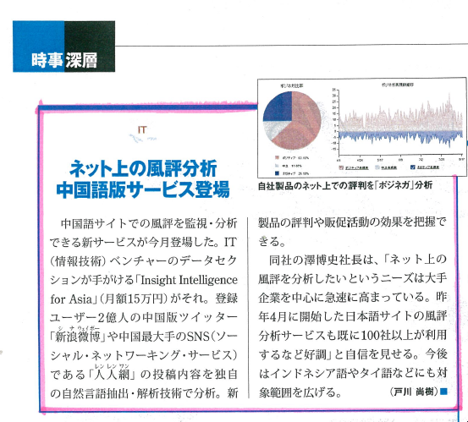


Slide 17
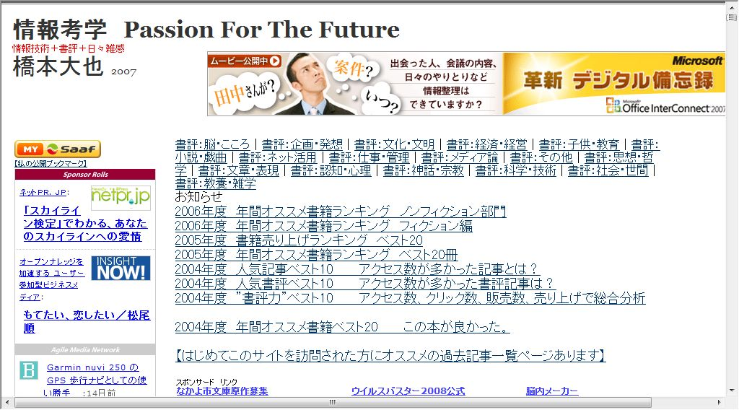


ブログについて
情報考学
Passion For The Future
  http://www.ringolab.com/note/daiya/
  2003年9月に開始
  書評、ソフトウェア評、IT業界論など2700本。
  書評は1700冊超
  NHK「クローズアップ現代」、新聞、雑誌、ラジオで紹介されアクセス増える

Slide 18
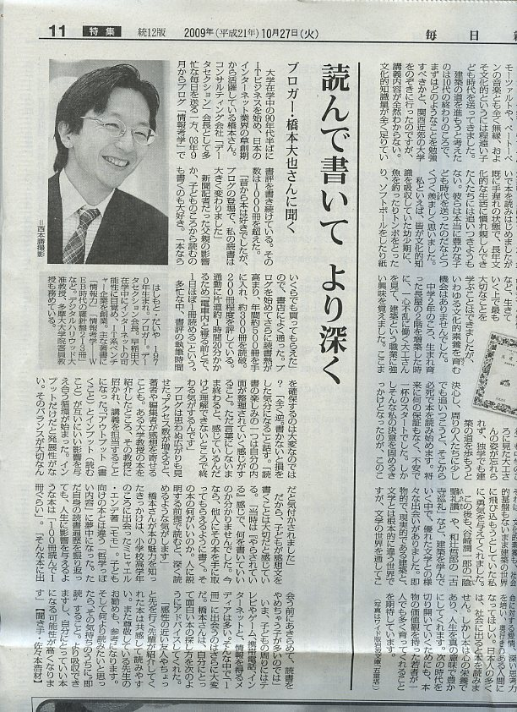

Slide 19
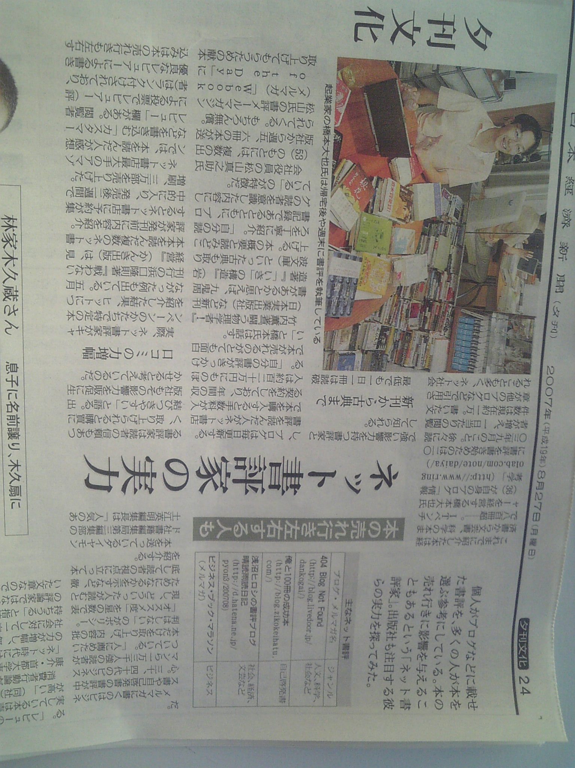

Slide 20
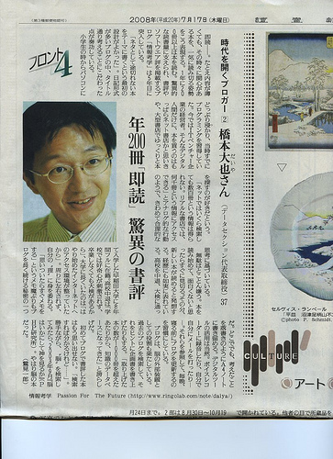

Slide 21

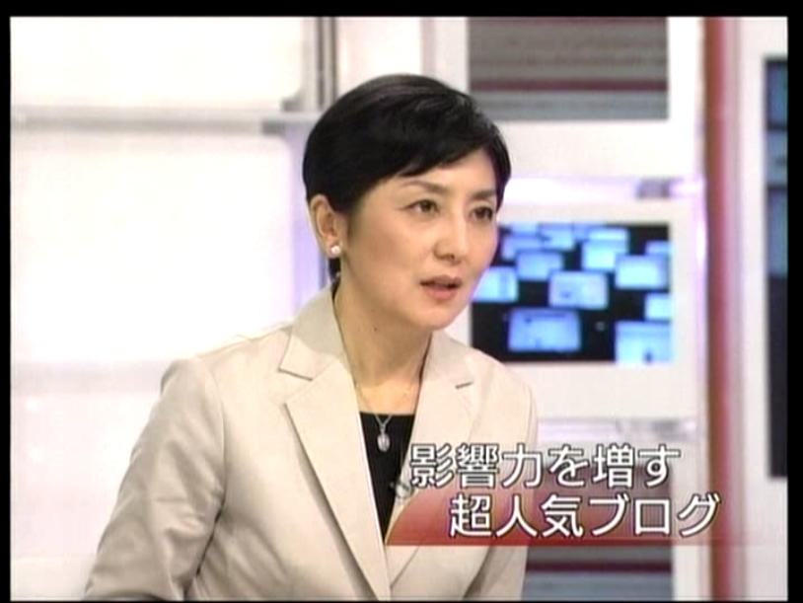
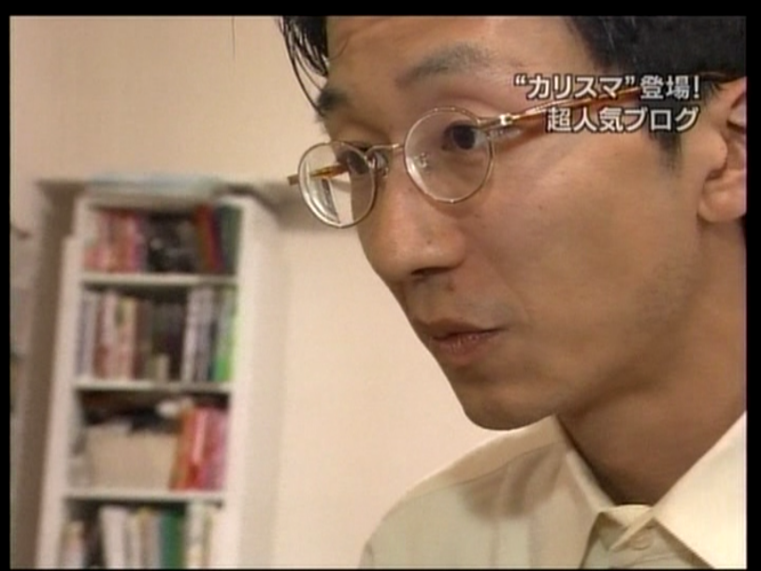
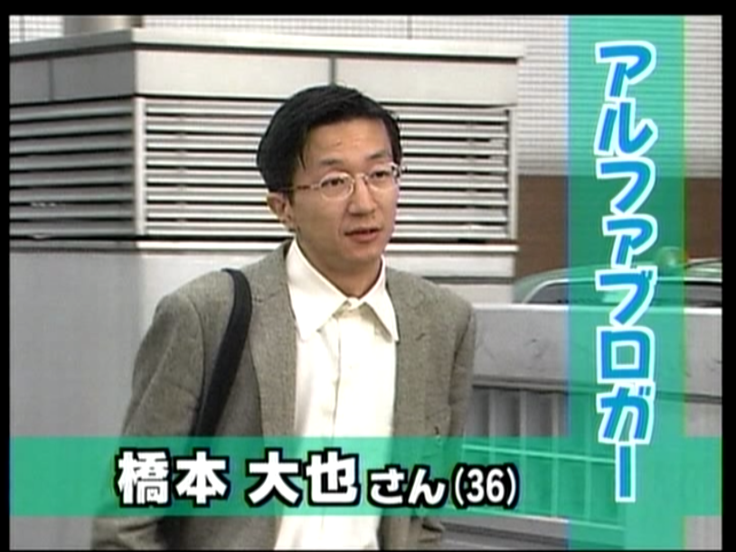

Slide 22

『情報力』
翔泳社 980円
「膨大な情報や頭のもやもやをスッキリさせる」
これまでになかった「情報」を「知恵」にする技術
アタマとデジタルツールをフル活用して“ハイパー個人”
Notes:
「いまどき賢い人は本を書くんです」

Slide 23


最近の本

Slide 24
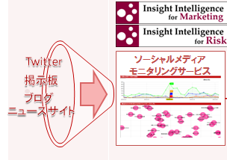
新たな場の出現
ソーシャルメディア分析は
多様な場の発見の連続

Slide 25
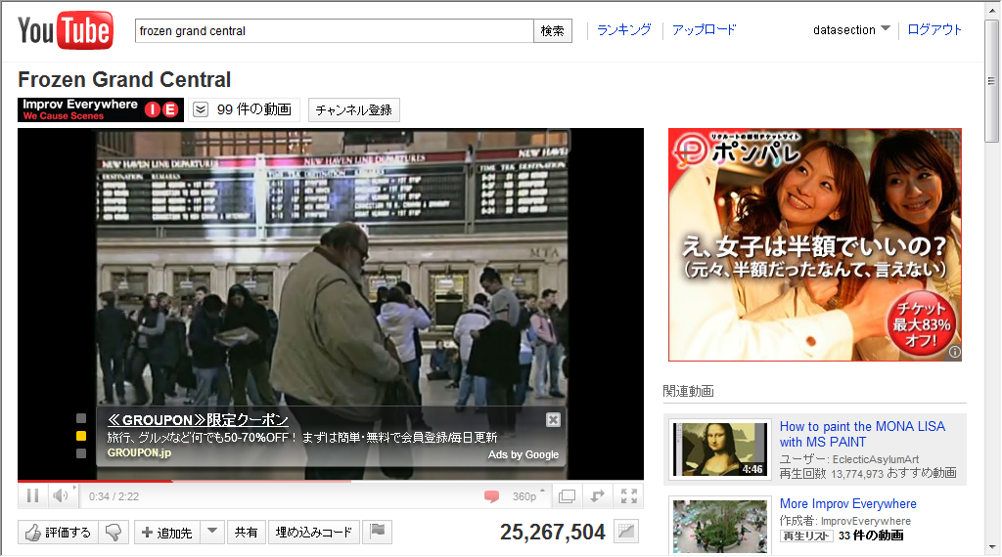

Slide 26
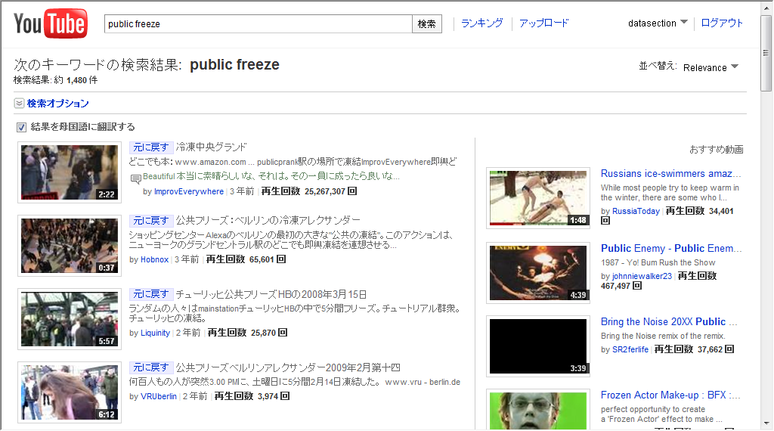
Public Freeze

Slide 27
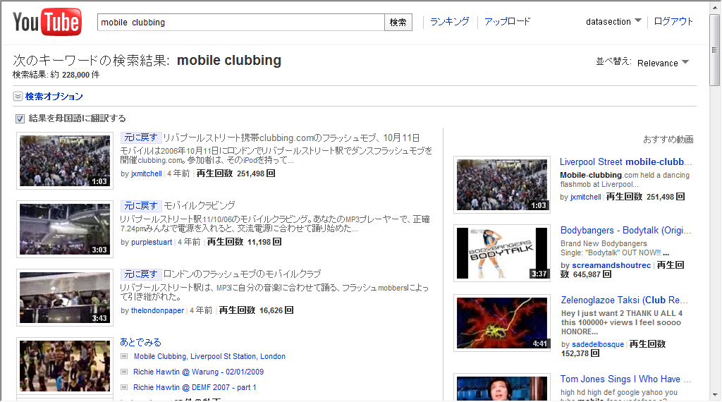
Mobile Clubbing

Slide 28
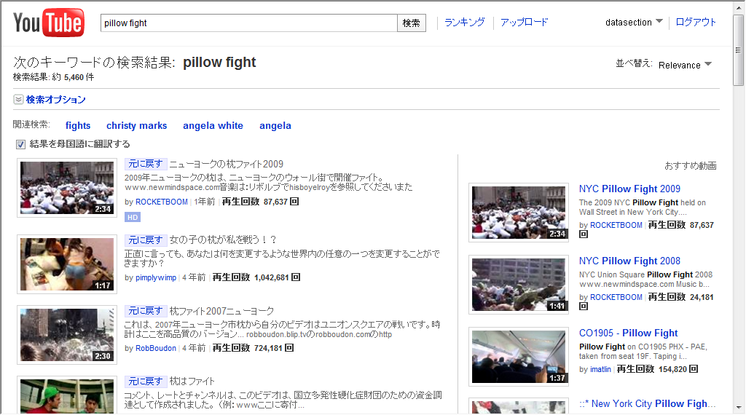
Pillow Fight

Slide 29
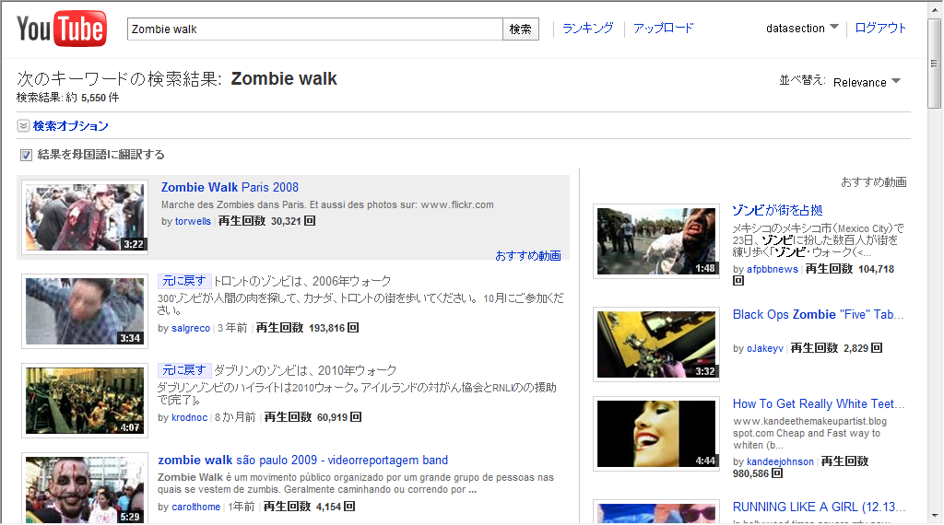
Zombie Walk

Slide 30
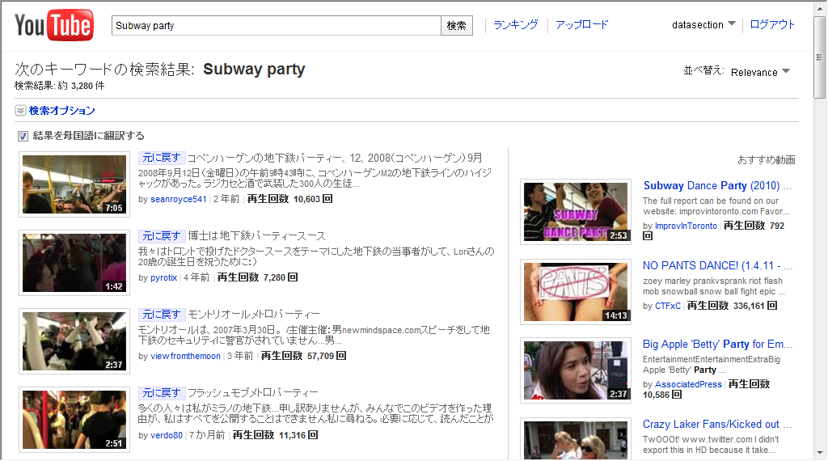
Subway Party

Slide 31
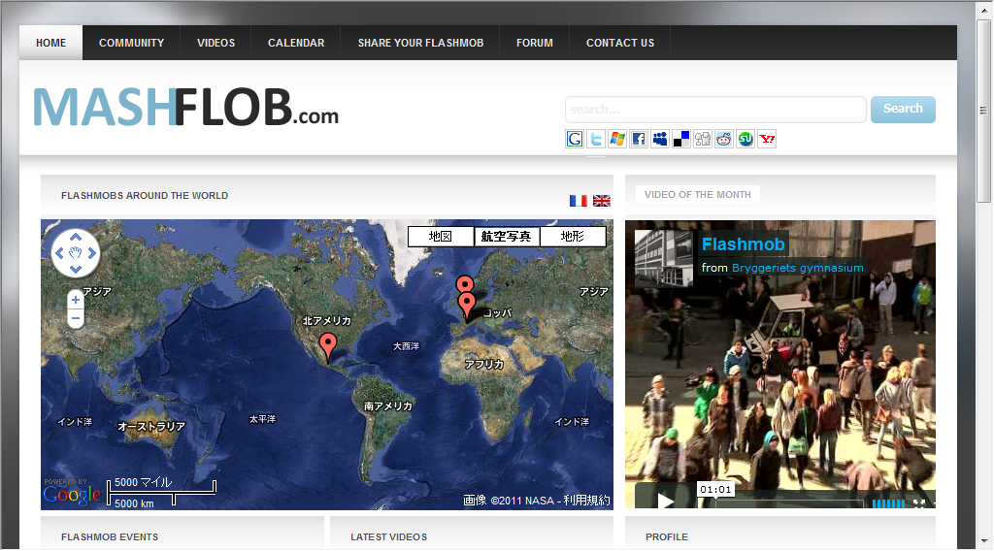

Slide 32
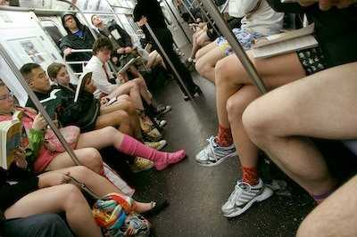
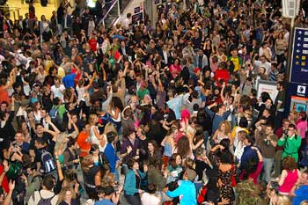
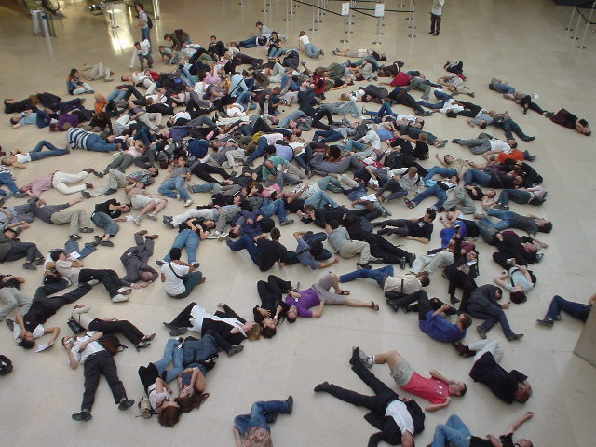
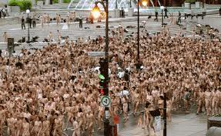

Slide 33
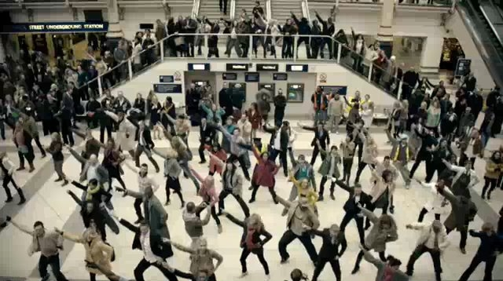
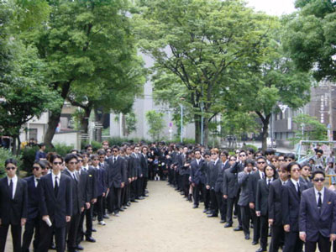
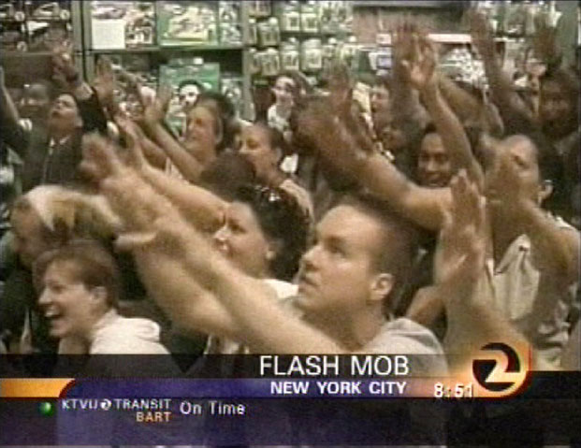
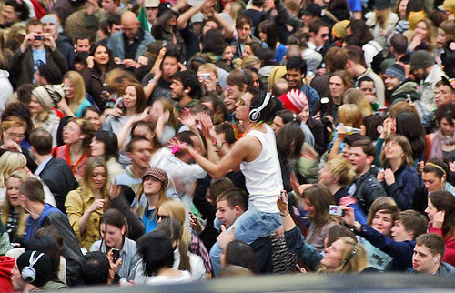

Slide 34
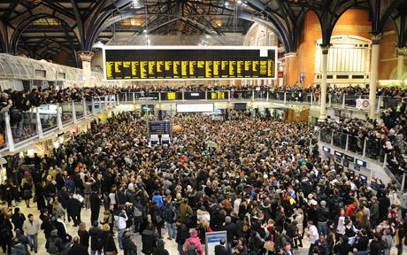
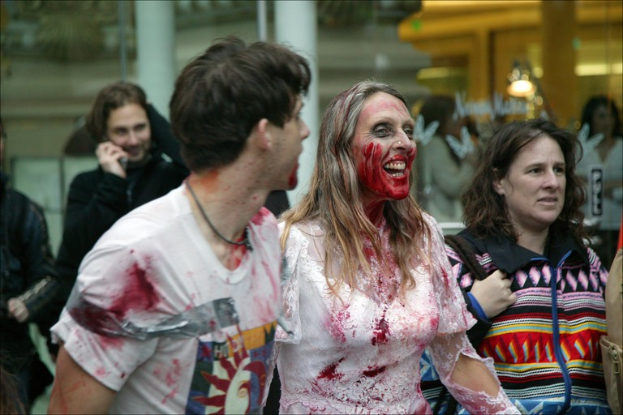
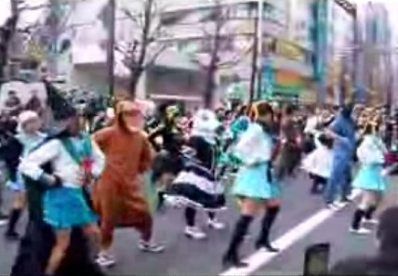
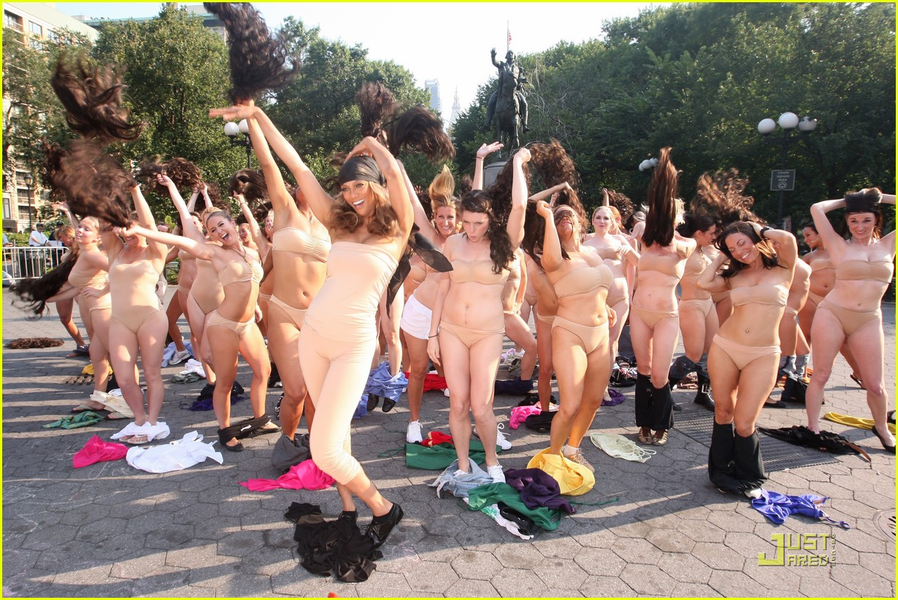

Slide 35
フラッシュモブズという場

Slide 36
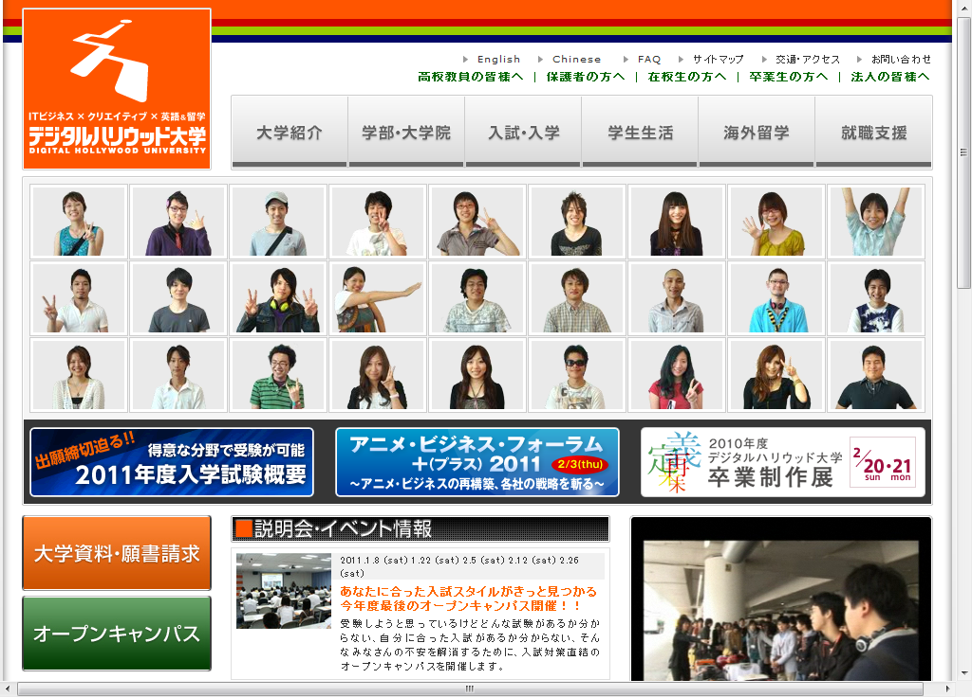

Slide 37
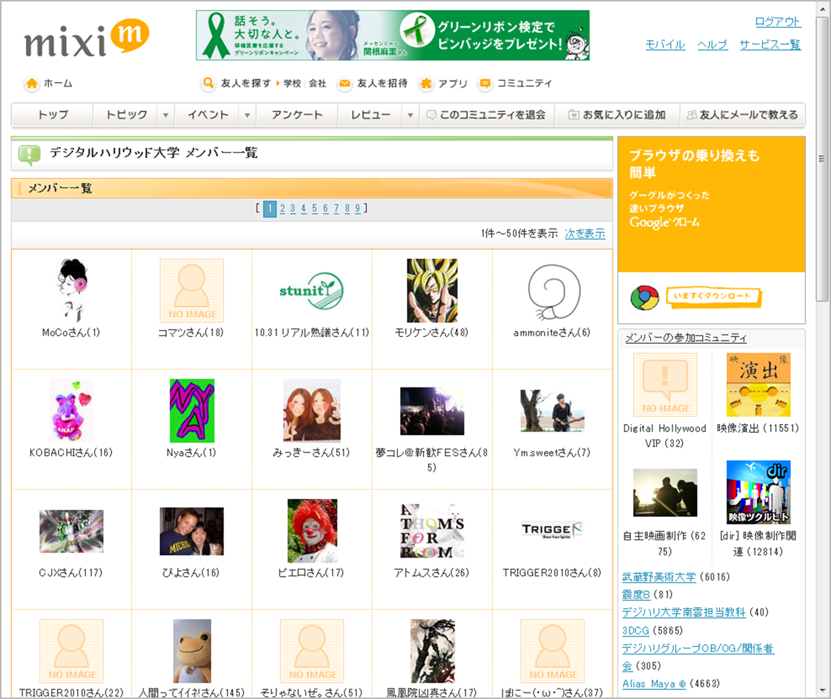
家族ぐるみでソーシャルネットワーク

Slide 38

友人
父
友人
日記
掲示板
学生
教員
友人
弟
ソーシャルネットワークが新しいＰＴＡコミュニケーションの場を作り上げている。毎日、リアルタイム、みんな、による共同空間。卒業後も続く関係性。

Slide 39
リアル×バーチャルの場

Slide 40

ツイッターで日本一周した女子大生
“移動はすべてヒッチハイクで行い、
宿泊は各県で毎日誰かの家に泊めてもらい、
ご飯は毎食誰かにご馳走していただく“
Ｔｗｉｔｔｅｒで次の援助者を探す
Ｔｗｉｔｔｅｒでリアルタイムに状況をレポートする
ご当地でインタビュー

Slide 41
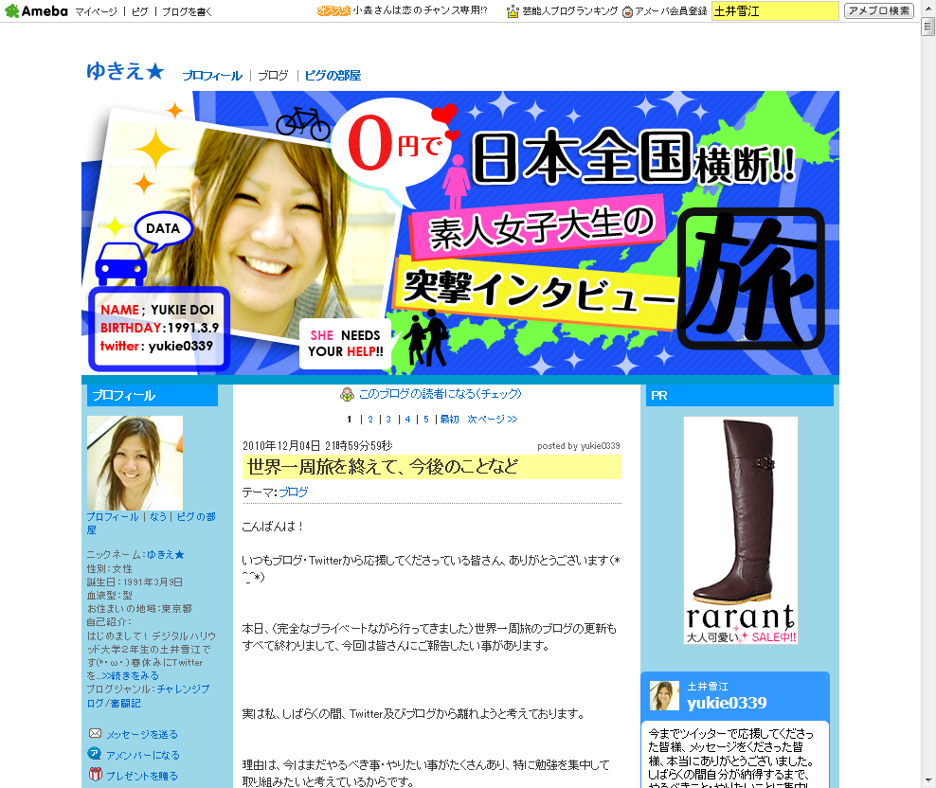

Slide 42
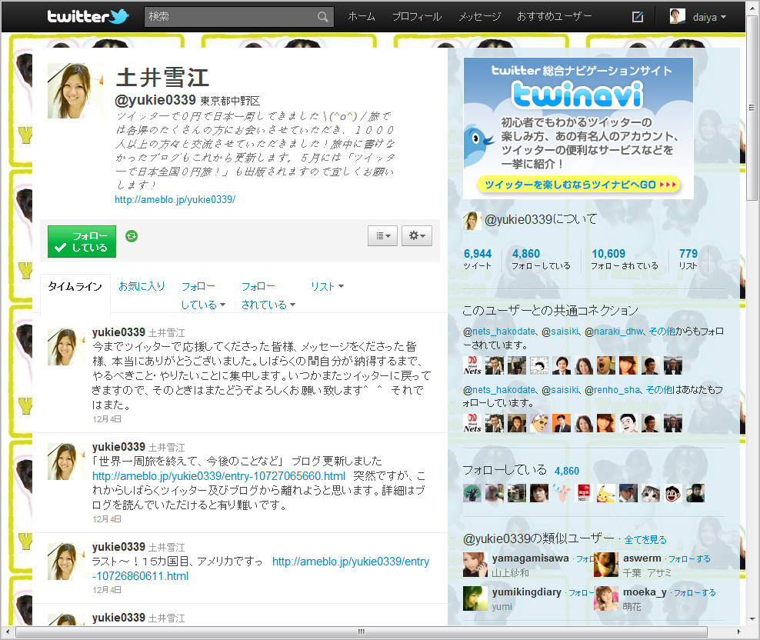

Slide 43
インタビュー実績
1/31【神奈川】崎陽軒
2/01【静 岡】招福の宿ゑびすや 若女将
2/02【愛 知】株式会社 エスワイフード
代表取締役会長 山本重雄(世界の山ちゃん)
2/03【岐 阜】石川典行
2/05【滋 賀】西教寺 執事
2/05【三 重】赤福本店
2/06【大 阪】鶴橋風月 店長
2/07【奈 良】中谷堂 店主
2/11【愛 媛】街角案内人
2/13【高 知】沢田マンション 大家
2/14【香 川】日の出製麺所 三好
2/17【山 口】SoupFULL
2/21【沖 縄】沖縄ウェブクリエイターズギルド(OWCG)
2/24【大 分】別府温泉ホテル三泉閣
2/24【熊 本】上田啓介(クリームシチュー上田の兄)
2/26【鹿児島】元祖しろくま 天文館むじゃき
2/28【島 根】松江観光協会玉造温泉支部 瀬戸川
3/02【鳥 取】いなば温泉郷協議会
3/03【京 都】村山康文(フリーフォトジャーナリスト)
3/04【福 井】平成大野屋
3/05【石 川】大泊なずみ会 会長 岩崎正
3/05【富 山】sour power としお
3/06【長 野】さくったー運営事務局 半田かつ江
3/07【山 梨】石和びゅーほてる 支配人
3/09【埼 玉】甚平
3/10【群 馬】大門屋 職人
3/10【新 潟】長岡大学 学長&教員
3/12【福 島】りゆーすりさいくる前田商店 前田
3/13【宮 城】大宮孝治(uganda_)
3/14【宮 城】ログハウス設計･施工者
3/15【秋 田】秋田県湯沢市 市長 齊藤光喜
3/16【岩 手】田中鉉工房 田中
3/17【青 森】青森市新町商店街振興組合 理事･事務局長 堀江重一
3/17【北海道】満龍
3/20【栃 木】益子焼き窯元共販センター社長
3/20【茨 城】福田建設 社長 福田
3/22【千 葉】NPO法人木更津イルカ計画 代表 白石

Slide 44
光と影
マスコミで多数紹介される
書籍化が実現
自由放埓な発言による炎上も体験
２ちゃんねるや一部ブログでは批判的意見も多数見られた
よい勉強になったはずだが。
「ネット劇場型」「ネットで冒険型」の学生を大学はどう扱っていくべきか、課題。

Slide 45
自分劇場の場

Slide 46


１Q84と紅白歌合戦

Slide 47
日本のベストセラー作家の販売部数
作家 | 部数
赤川次郎 | 累計3億部以上
西村京太郎 | 累計2億部以上
司馬遼太郎 | 累計2億部近く
森村誠一 | 累計1億部以上
内田康夫 | 累計1億部以上

Slide 48
ソーシャル・リーディング
読者のコミュニケーションが生み出す知

Slide 49
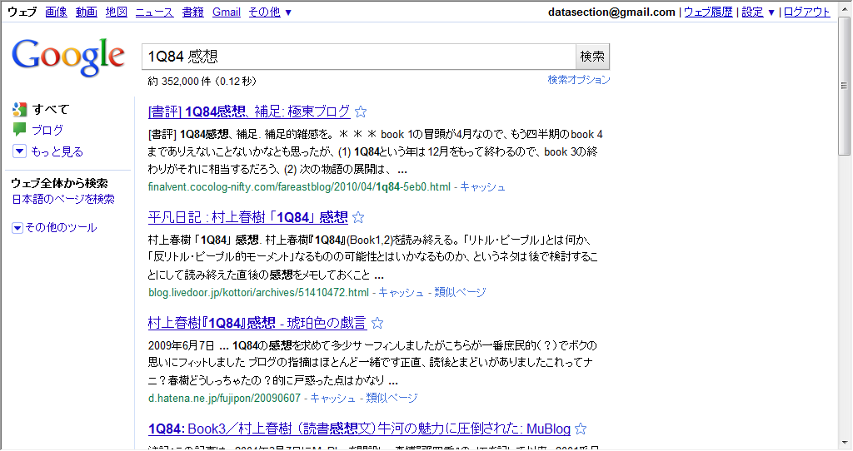

Slide 50
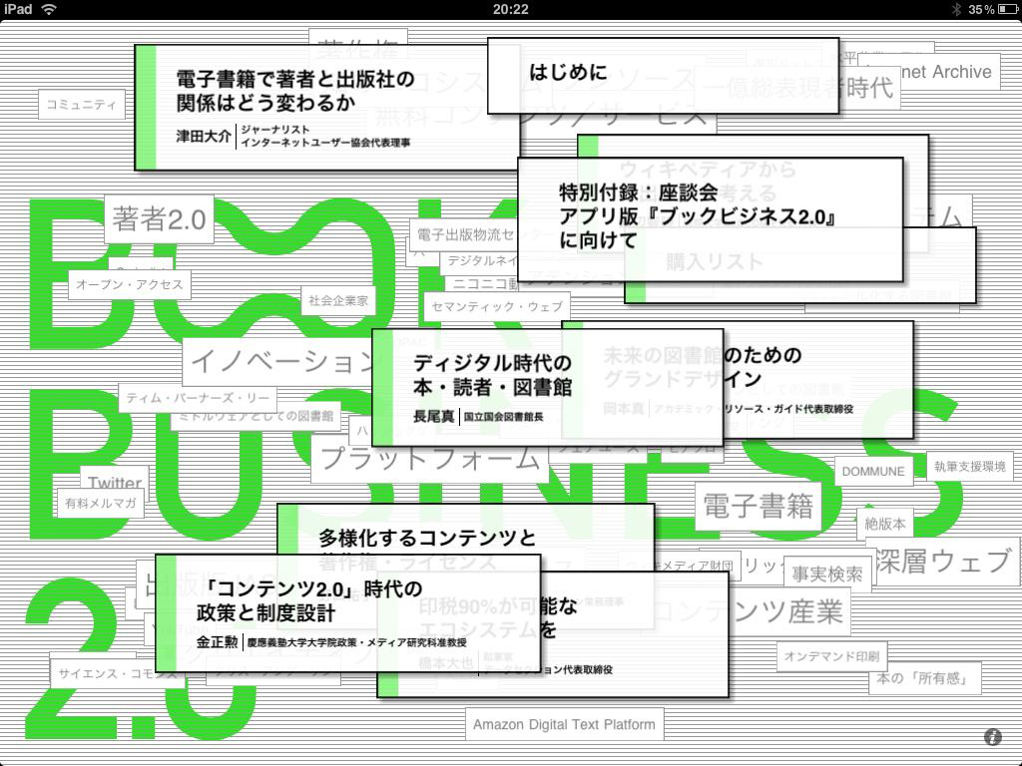

Slide 51


Slide 52


Slide 53


Slide 54


Slide 55

Rethink Books

Slide 56


Slide 57


Slide 58


Slide 59


Slide 60


Slide 61


Slide 62


Slide 63


Slide 64

Copia

Slide 65





Slide 66

Scribd
文書共有サービスからソーシャル読書プラットフォームへ

Slide 67



10億文書。毎月15%増加。ユニークビジター数が6000万。Alexaの「世界の上位100サイト」

Slide 68

Goodreads
ユーザー数300万人
8千万冊
読書SNS

Slide 69


Slide 70


Slide 71


Slide 72


Slide 73
ソーシャルリーディングという場

Slide 74

Bob
Carol
Alice
Frank
Dave
Ellen

Slide 75

Bob
Carol
Alice
“複雑な問題”の地形
Frank
Dave
Ellen
y=ax²

Slide 76

“多様性は能力に勝る”
「ある問題を解くのがどれほど難しいかは、その問題を符号化するのに使う観点に左右される。」
難しい問題が異なる観点から見たら簡単な問題だったことに気がつく

Slide 77

新しいインキュベータの形
Innocentive
Boing,Dupont,P&Gがクライアント、８万ドルで企業会員。科学者や大学、研究機関に
困難な問題の解決を依頼する CloudCasting
Notes:
、こちらもBoeing、DuPont、Procter&Gamble（P&G）らの優良、多国籍企業がクライアントである。これらクライアント企業は$80,000を支払ってInnoCentiveの会員企業となり、一見すると解決不可能／困難というような問題をそれでも解決しなくてはならないような場合にInnoCentiveに依頼して、科学者や大学、その他研究機関に対して問題を投げかけさせる

Slide 78

企業がクラウドにアイデアを募集
Idea crossing
InnovationChallenge 賞金５万ドル、大手通信Sprintの新規事業、IBM、インドの中国
進出アイデア、HiltonホテルがMBA学生から従業員向けサービス。
Notes:
企業がクラウドにアイデアを求めるInnovationChallenge コンテスト 5万ドル賞金。通信大手のSprint社が、高速ワイアレス技術を活用した新サービスのアイデアに関するコンペを依頼したし、2005年にはIBMが中国、インドへの進出の方策を両国からのMBA学生を集めたグループに依頼した。HiltonのマーケティングVPは、同じく2005年のコンペから優れたアイデアを得ることが出来て、従業員間のサービスに関する意識を高めることが出来た ～

Slide 79


Procter&Gambles Pringles
イタリアのボローニャで小さなパン屋を経営する大学教授が見つかった。パンやケーキに絵を描くインクジェット技術を保有していた。

Slide 80
エジソンと白熱電球 1879
6000種類の素材で試作実験
京都八幡村の竹を発見した
エジソンの発明
  専門知の勉強
  膨大な試行錯誤
これからのエジソン
  ネットで呼びかけ
「ウチの庭に生えている竹なんかいいんじゃないかな？」
  日本 京都 八幡村在住 男性39歳 農業兼EC

Slide 81

アマチュアのルネサンスの原因
高等教育を受ける人々が急増したこと
知識分配メカニズムとしてのインターネットの登場
複数の能力を身につけた労働力が専門性の高い労働市場で能力や教養を生かし切れず充実感を得られないでいる
世界には1日に20～60億時間もの潜在的な労働力が眠っている

Slide 82
クラウドソーシングという場

Slide 83
ネットワーク・テクノロジーによる
新種の“場”が増殖している
フラッシュモブズの場
リアル×バーチャルの場
自分劇場の場
クラウドキャスティングの場
ソーシャルリーディングの場
企業活動・社会活動に
どのように新たな場を
取り込んでいくか
Cf.ソーシャルゲームやグルーポン

Slide 84
ソーシャル・インタラクション
Daiya@datasection.co.jp
ぜひひとこと感想を。
折り返しPDFでこのプレゼンテーション資料を送ります。

